Slide 1
Грецькі міфи в картинах відомих художників

Slide 2
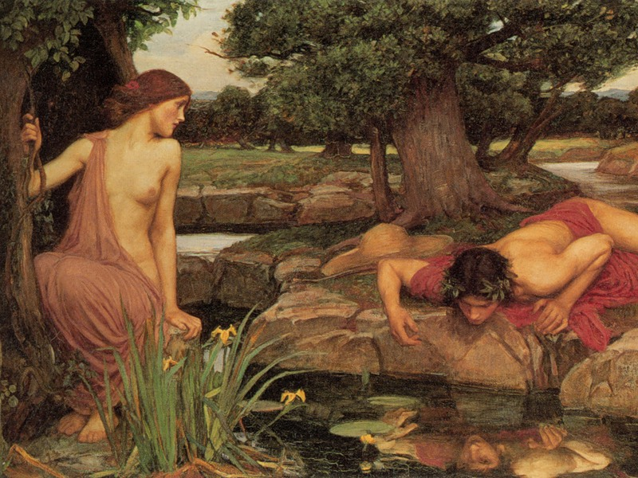
Д.У. Вотерхаус. Эхо и Нарцисс.

Slide 3
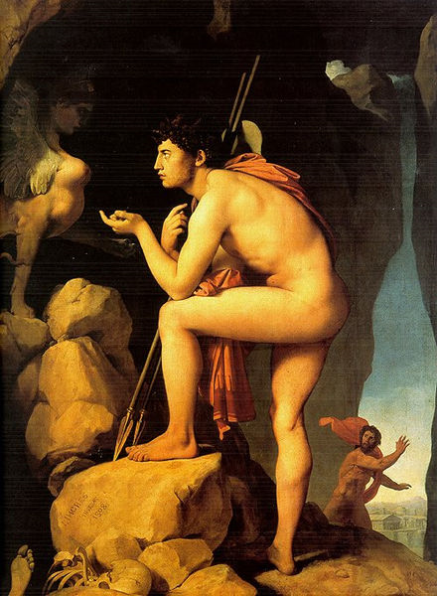
Эдип

Slide 4
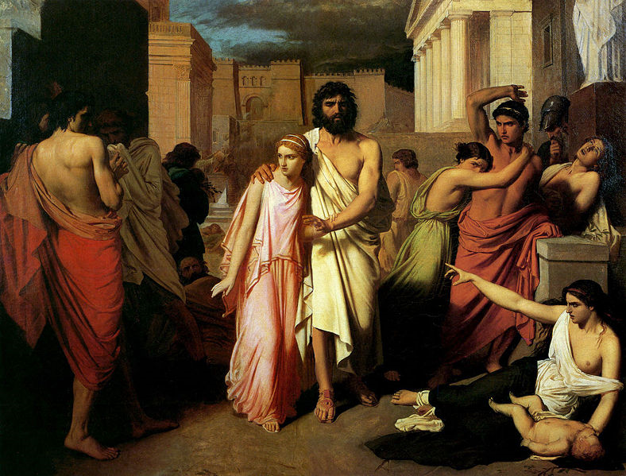
Данаида в отчаянии. . Огюст Роден.

Slide 5
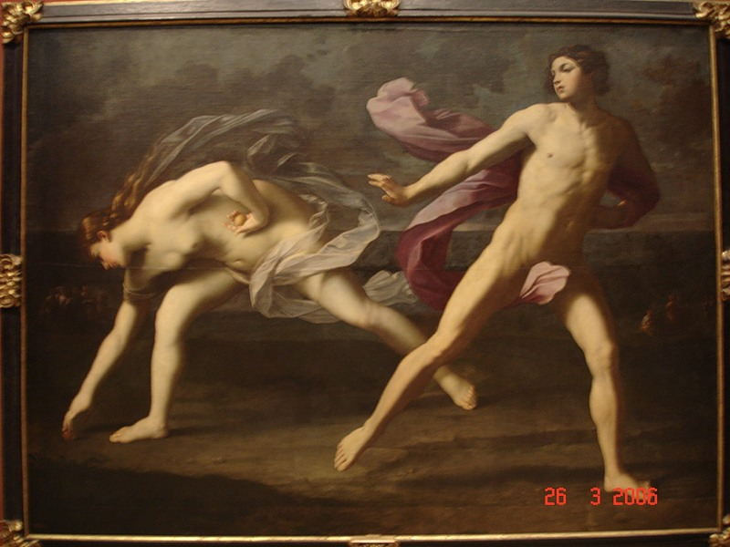
Аталанта и Гиппомен. Художник Рени Гвидо.

Slide 6
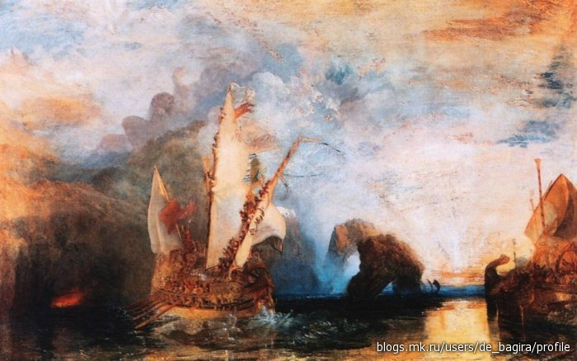
Одиссей, дразнящий Полифема

Slide 7
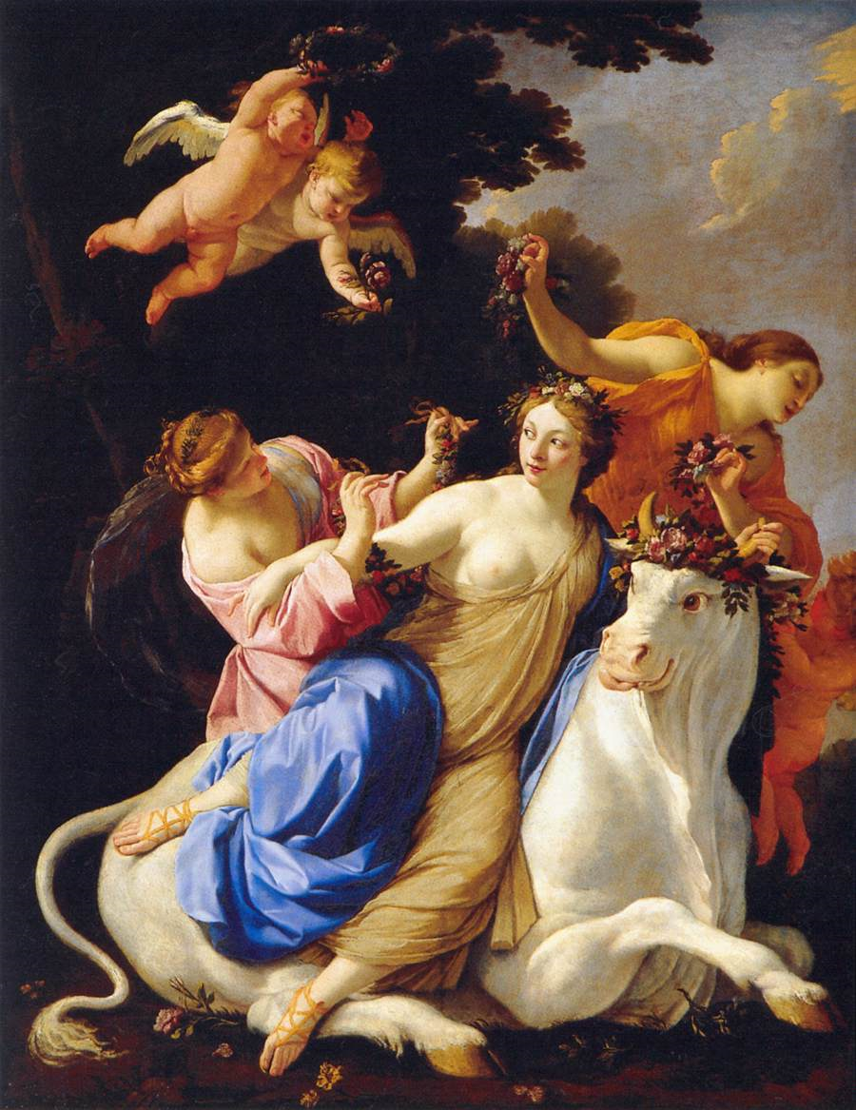
VOUET, Simon. The Rape of Europa.c. 1640

Slide 8
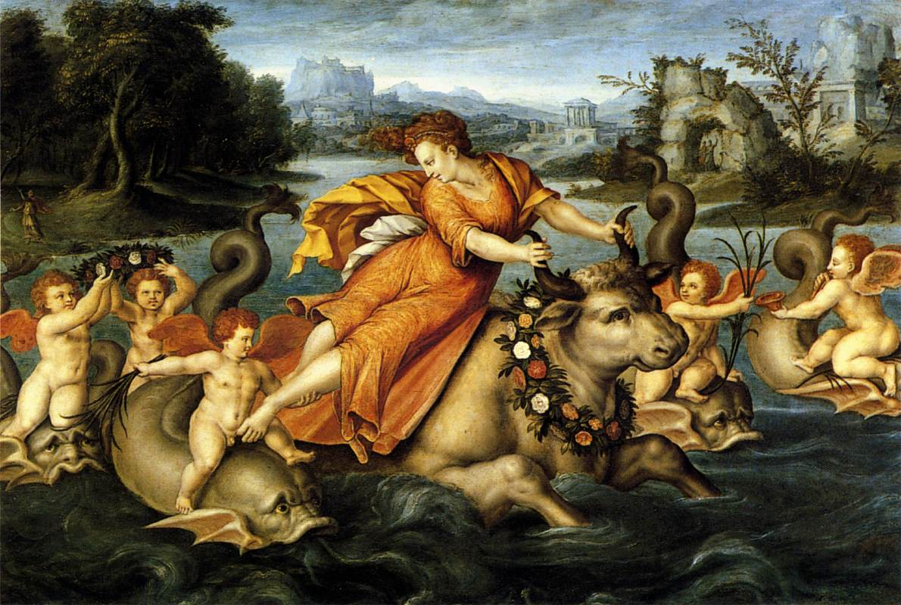
Cousin, Jean the Elder (1500c.-1560c.) - 1550c. The Rape of Europa (Musee du Chateau, Blois)

Slide 9
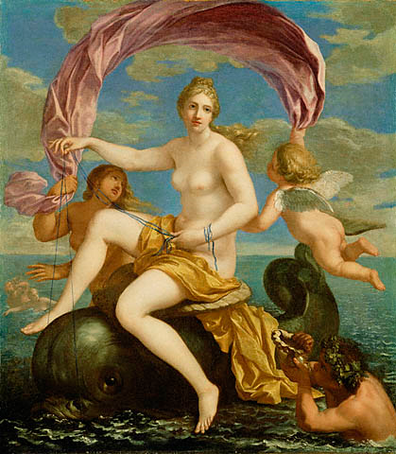
Jacques Stella, Circle of, The Triumph of Galatea, 1650s Народження Венери

Slide 10
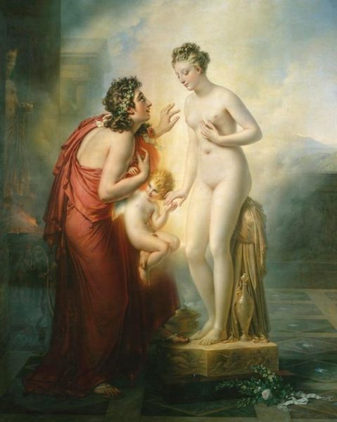
ПИГМАЛИОН И ГАЛАТЕЯ
Анн-Луи Жироде-Триозон 1819

Slide 11
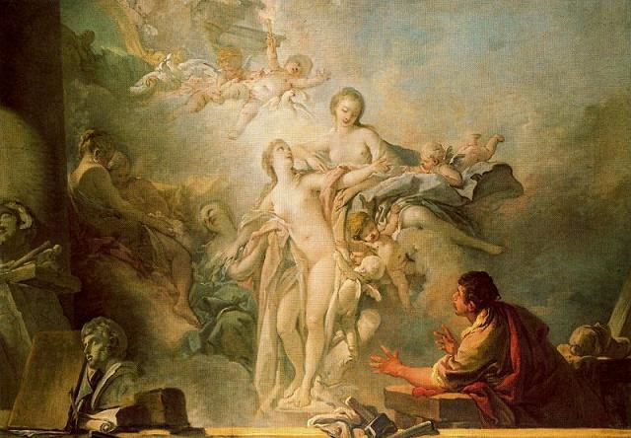
ФРАНСУА БУШЕ Пигмалион и Галатея 1767 г

Slide 12
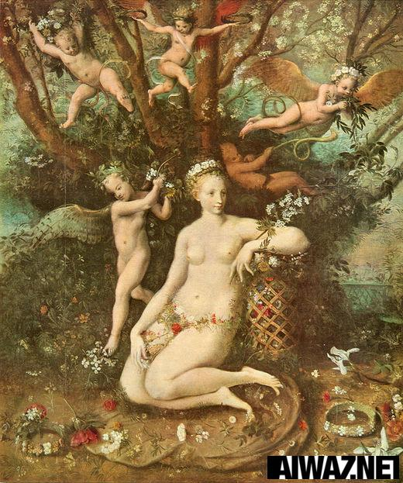
Triumph of Flora Master of Roses

